Slide 1
Agenda
3.1 Estructuras de control condicionales.
3.2 Estructuras de control iterativas.
3.3 Sentencias anidadas.

Slide 2
Objetivos
Implementar programas que utilicen estructuras de control condicionales e iterativas para la resolución de problemas que involucren toma de decisiones.
Reconocer la diferencia entre un lazo de repetición fija y un lazo condicional para la resolución de problemas.
Utilizar estructuras de control anidadas para la resolución de problemas.

Slide 3
Estructuras de Control
Las estructuras de control determinan qué instrucciones deben de ejecutarse y cuántas veces, por lo que permiten modificar el flujo del programa.
Notes:
Una estructura de control, es un bloque de código que permite agrupar instrucciones de manera controlada.

Slide 4
Estructuras de Control
Podemos hablar sobre dos tipos de estructuras de control
Estructuras de control condicionales
Estructuras de control iterativas

Slide 5
3.1 Estructuras de Control Condicionales

Slide 6
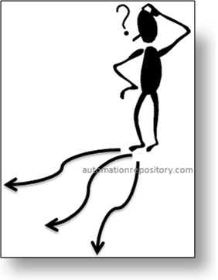
Estructuras de Control Condicionales
Usualmente, los programas no tienen un comportamiento único.
Los programas útiles necesitan tener la habilidad de probar condiciones y cambiar el comportamiento (acciones) del programa.

Slide 7
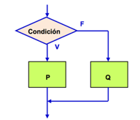
Estructuras de Control Condicionales
Las estructuras de control condicionales nos permiten evaluar condiciones y ejecutar acciones (instrucciones) dependiendo si las condiciones se cumplen o no
Si la Condición es Verdadera se ejecutan las instrucciones dentro de P.
Si la Condición es Falsa se ejecutan las instrucciones dentro de Q.
Notes:
En la vida diaria, actuamos de acuerdo a la evaluación de condiciones, de manera mucho más frecuente de lo que en realidad creemos: Si el semáforo está en verde, cruzar la calle. Si no, esperar a que el semáforo se ponga en verde. A veces, también evaluamos más de una condición para ejecutar una determinada acción: Si llega la factura de la luz y tengo dinero, pagar la boleta.

Slide 8
Condiciones
Las condiciones son Expresioones Boleanas, es decir sentencias que al evaluarla puede tomar unicamente los valores lógicos: verdadero o falso, True o False.
Ejemplo:

Slide 9
Recuerda: Operadores Relaciones
Símbolo | Significado | Ejemplo | Resultado
== | Igual que | 5 == 7 | False
!= | Distinto que | ”rojo” != “verde” | True
< | Menor que | 8 < 12 | True
> | Mayor que | 12 > 7 | True
<= | Menor o igual que | 12 <= 12 | True
>= | Mayor o igual que | 4 >= 5 | False
Notes:
Ellos ya saben operadores ralciones y operadores lógicos sólo es como un recuerdo

Slide 10
Recuerda: Operadores Lógicos
Símbolo | Significado | Ejemplo | Resultado
and | 5 == 7 and 7 < 12 | False and False | False
and | 9 < 12 and 12 > 7 | True and True | True
and | 9 < 12 and 12 > 15 | True and False | False
or | 12 == 12 or 15 < 7 | True or False | True
or | 7 > 5 or 9 < 12 | True or True | True
Notes:
Ellos ya saben operadores ralciones y operadores lógicos sólo es como un recuerdo

Slide 11
Sintaxis : if - else
if (si) y else (sino) son palabras reservadas del lenguage python.
if EXPRESION_BOLEANA: INSTRUCCIÓN_1
INSTRUCCIÓN_2
INSTRUCCIÓN_3
else: INSTRUCCIÓN_A
..
..
Se ejecutan si la condición evaluada devuelve True
Se ejecutan si la condición evaluada devuelve False

Slide 12
Sintáxis : if - else
if EXPRESION_BOLEANA: INSTRUCCIÓN_1
INSTRUCCIÓN_2
INSTRUCCIÓN_3
else: INSTRUCCIÓN_A
..
..
Dos puntos después de la expresión boolena
Bloque de Instrucciones
Identación

Slide 13

Identación
if EXPRESION_BOLEANA: INSTRUCCIÓN_1
INSTRUCCIÓN_2
INSTRUCCIÓN_3
else: INSTRUCCIÓN_A
..
..
Identación
TIP:
Lo mejor es usar la tecla tab del teclado para realizar el desplazamiento
Notes:
No poner mucho texto. Poner textos largos como notas
La instrucciones dentro del bloque deben estar desplazadas al menos una columna a la derecha, y todas las instrucciones en el bloque tienen que tener el mismo encolumnamiento.

Slide 14
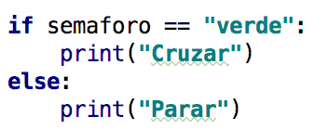
Ejemplo 1
Si semaforo es “verde” imprimir cruzar, sino imprimir “Parar” .
Expresión Booleana
La condición de nuestro programa es semaforo == verde
Notes:
Mostrar ejecución en consola

Slide 15
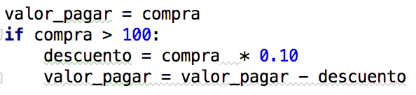
Ejemplo 2
Si la compra es mayor que $100, aplicar un descuento del 10%
Bloque de código
que se ejecuta cuando la condición es evaluada a True
Expresión Booleana
En este caso no necesitamos usar bloque else, porque no queremos que ocurra nada sino se cumple la condición

Slide 16
Ejercicio 1
Escribir un programa en python que imprima “es par” si el número ingresado es par y “es impar” si el número ingresado es impar

Slide 17
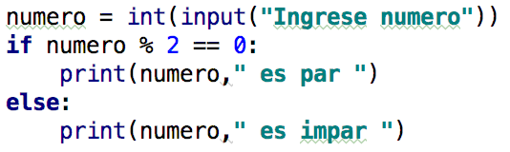
Solución Ejercicio 1
Escribir un programa en python que imprima “es para” si el número ingresado es par y “es impar” si el número ingresado es impar
Un número es par si el resido de la división de ese número para 2 es 0

Slide 18
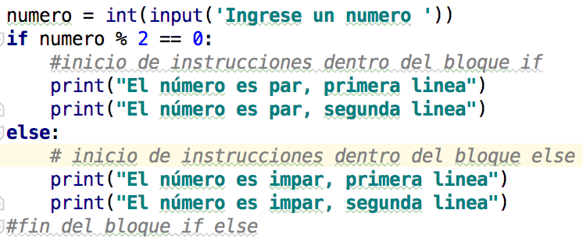
Estructuras de Control Condicionales
Un bloque de instrucciones puede contener varias instrucciones.
Todas las instrucciones del bloque deben terner la misma identación.

Slide 19


Estructuras de Control Condicionales
Todas las instrucciones dentro del bloque se ejecutarán secuencialmente.

Slide 20
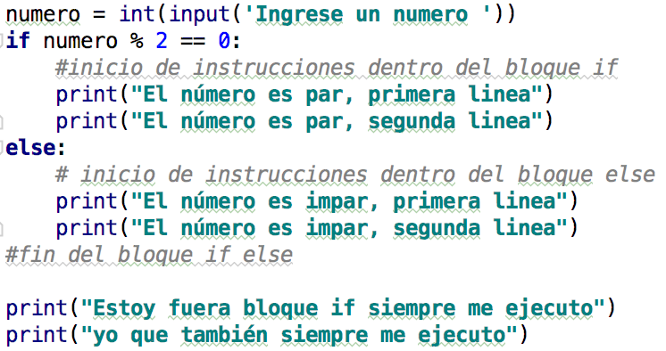
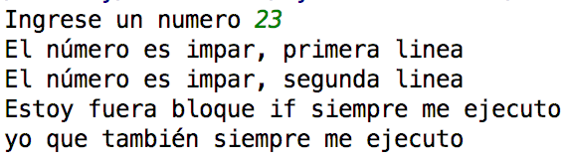
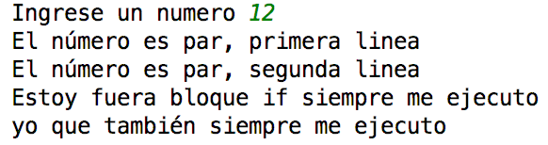
Estructuras de Control Condicionales
Cualquier instrucción que no este dentro de los bloques if o else, se ejecutará siempre.

Slide 21
Decisiones Consecutivas: if - elif - else
if EXPRESION_BOLEANA:
SENTENCIA_A
elif EXPRESION_BOLEANA:
SENTENCIA_B
elif EXPRESION_BOLEANA:
SENTENCIA_C
else:
SENTENCIA_D
Notes:
Cada condición es evaluada en orden.
Si la primera condición es falsa, la siguiente es evaluada.
Si una de ellas es verdadera, las sentencias correspondientes son ejecutadas y la evaluación termina. Incluso si más de una condición es verdadera, solo la primera condición verdadera se ejecuta.
Si ninguna condición se cumple se ejecuta la sentencia en el else

Slide 22
Sintáxis : if - elseif - if
if x < y:
SENTENCIA_A
elif x > y:
SENTENCIA_B
else:
SENTENCIA_C
Se ejecuta si x < y devuelve True
Se ejecuta si x > y devuelve False
Se ejecutan si ninguna de las condiciones anteriores fue evaluada True
elif (sino si) es una abreviatura de else if

Slide 23
Ejercicio
Una tienda cobra $12 por artículo si el usuario compra menos de 10 artículos. Si el usuario compra entre entre 10 y 99 artículos, el costo por artículo es de $10. Si el usuario compra mas de 100 artículos el costo por artículo es de $7. Escriba un programa que pida al usuario cuantos items el está comprando e imprima el costo total de la compra

Slide 24
Análisis Ejercicio
El valor unitario del artículo depende del número de artículo. El programa debe usar el valor unitario de acuerdo al número de artículos ingresados. Del texto del programa extraemos que el valor unitario del producto puede ser:
$12, cuando num_articulos < 10
$10, cuando num_articulos >= 10 y num_articulos <=99
$7, cuando num_articulo >=100

Slide 25
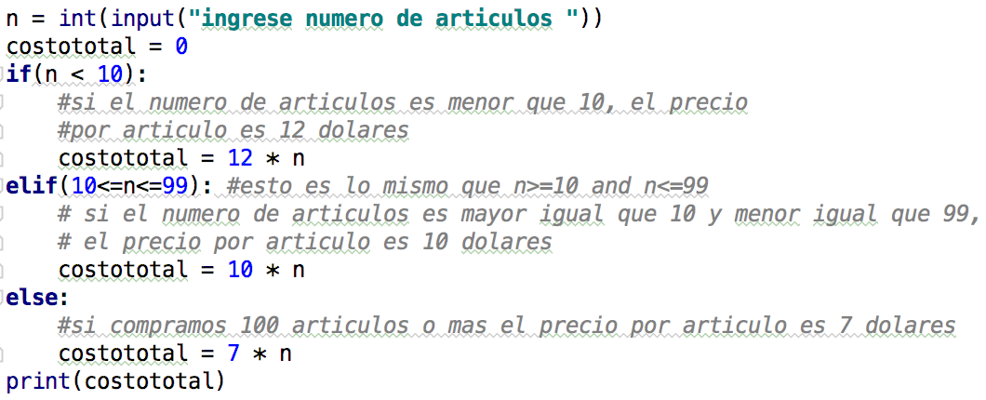
Solución del Ejercicio
Código en Python

Slide 26
Ejercicios en clase
Escriba un programa que pregunte primero si se quiere calcular el área de un triángulo o la de un círculo. Si se contesta que se quiere calcular el área de un triángulo, el programa tiene que pedir entonces la base y la altura y escribir el área. Si se contesta que se quiere calcular el área de un círculo, el programa tiene que pedir entonces el radio y escribir el área.
Se recuerda que el área de un triángulo es base por altura dividido por 2 y que el área de un círculo es Pi (aproximadamente 3,141592) por el radio al cuadrado.
Notes:
Generar un valor aleatorio entre 1 y 1000. Luego imprimir un mensaje indicando cuantos dígitos tiene.
Generar un valor aleatorio entre -10 y 10. Mostrar un mensaje si el valor generado es negativo, nulo o positivo.
Para generar un valor aleatorio en ese rango debemos plantear la siguiente expresión:
x=-10+random.randint(0,20)
Escriba un programa que pida dos números enteros y que calcule su división, escribiendo si la división es exacta o no.
Escriba un programa que pida dos números y que conteste cuál es el menor y cuál el mayor o que escriba que son iguales.
Escriba un programa que pida dos números enteros y que escriba si el mayor es múltiplo del menor.
Escriba un programa que pregunte primero si se quiere calcular el área de un triángulo o la de un círculo. Si se contesta que se quiere calcular el área de un triángulo, el programa tiene que pedir entonces la base y la altura y escribir el área. Si se contesta que se quiere calcular el área de un círculo, el programa tiene que pedir entonces el radio y escribir el área.
Se recuerda que el área de un triángulo es base por altura dividido por 2 y que el área de un círculo es Pi (aproximadamente 3,141592) por el radio al cuadrado.

Slide 27
3.2 - Estructuras de Control Iterativas
Notes:
Hacer un ejemplo de programa repetitivo donde ellos vean la utilidad de extructuras de control iterativas

Slide 28
Estructuras de Control Iterativas
Comúnmente, los programas necesitan ejecutar una instrucción un bloque de instrucciones a la vez.
Demasiado largo.
Código del programa duplicado lo que dificulta el mantenimiento.
Si el programa es escrito para un número determinado de repeticiones (ej. Imprimir 3 veces el mismo mensaje) no serviría para otro número distinto de operaciones.

Slide 29
Estructuras de Control Iterativas
Ejemplo:
Implementar un programa que calcule la suma de 3 números ingresados por el usuario
Implementar un programa que calcule la suma de 4 números ingresados por el usuario
Generalizando:
Implementar un programa que calcule la suma de n números ingresados por el usuario

Slide 30
Estructuras de Control Iterativas
Las estructuras de control iterativas (también llamadas cíclicas o bucles), nos permiten ejecutar un mismo código, de manera repetida.
Algunas las podemos utilizar cuando conocemos el número de veces que deben repetirse las operaciones. Otras nos permiten repetir un bloque de instrucciones mientras se cumple una condición.
Iteración: Cada repetición de las intrucciones de un bucle.

Slide 31
Tipos de estructuras de control iterativas
Cuando queremos repetir un bloque de instrucciones mientras se cumple una condición
while
Cuando conocemos el número de veces que deben repetirse las operaciones:
for

Slide 32
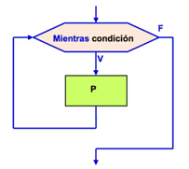
Bucle While
Lo usamos cuando necesitamos repetir algo pero no sabemos de antemano cuantas veces los queremos repetir
Por ejemplo, en un juego de tres en raya, el número de turnos varía, el juego continua hasta que un jugador gane o no hayan mas movimientos
Mientras la Condición es Verdadera se ejecutan las instrucciones dentro de P.
Si la Condición es evaluada a Falso se termina el bucle.

Slide 33
Sintaxis: While
while (mienstras).
Las instrucciones se ejecutan mientas expresion_boolena
sea verdadera
While EXPRESION_BOLEANA: INSTRUCCIÓN_1
INSTRUCCIÓN_2
INSTRUCCIÓN_3
Identación
En el bloque de instrucciones del bucle debe de existir alguna operación que haga cambiar el valor asociado a la condición que se cumple en la ejecución del bucle.

Slide 34
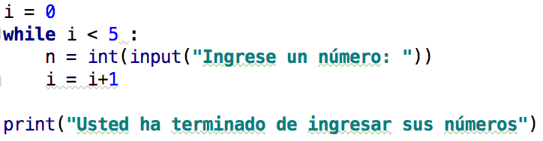
Ejemplo 1 bucle while
Escribir un programa que permita el ingreso de 5 números
En cada iteración aumentamos el valor de la variable condicional del bucle (i), sino hicieramos esto i siempre sería 1 y el lazo se ejecutaría para siempre, ya que la condición (i < 5) siempre se estaría cumpliendo

Slide 35
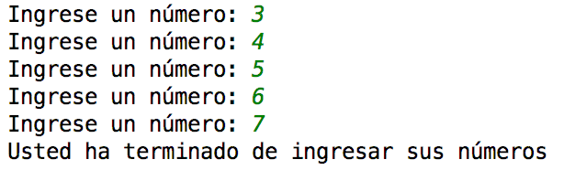
Ejemplo 1 bucle while
Ejemplo de las salida del programa anterior
Las instrucciones dentro del bloque while se repitieron 5 veces.

Slide 36
Ejercicio
Escribir un programa que permita el usuario el ingreso de n números

Slide 37
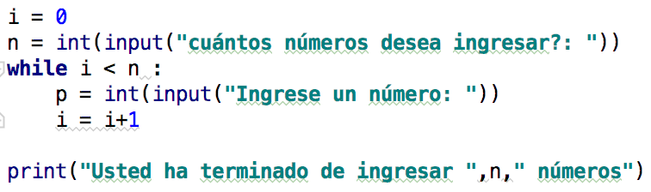
Solución Ejercicio
Código del programa
Notes:
i = 0 n = int(input("cuántos números desea ingresar?: ")) while i < n : p = int(input("Ingrese un número: ")) i = i+1 print("Usted ha terminado de ingresar ",n," números")

Slide 38
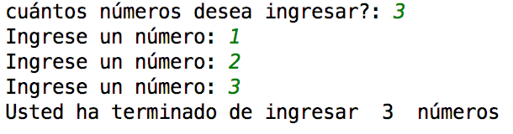
Solución Ejercicio
Salida del ejercicio

Slide 39
Bucles infinitos
Si la condición del bucle se cumple siempre, el bucle no terminará nunca de ejecutarse y tendremos lo que se denomina un bucle infinito.
Ocurre por errores al programar

Slide 40
Ejemplo algunos bucles infinitos por errores
El programador ha olvidado modificar la variable de control dentro del bucle y el programa imprimirá números 1 indefinidamente:
i = 1
while i <= 10:
print(i, end=" ")
1 1 1 1 1 1 1 1 ...

Slide 41
Ejemplo algunos bucles infinitos por errores
El programador ha escrito una condición que se cumplirá siempre y el programa imprimirá números consecutivos indefinidamente
i = 1
while i > 0:
print(i, end=" ") i += 1
1 2 3 4 5 6 7 8 9 10 11 ...

Slide 42
La función range
>>> list(range(5))
[0,1,2,3,4]
>>> list(range(4,10))
[4, 5, 6, 7, 8, 9]
>>> list(range(4,10,2))
[4, 6, 8]
range crea una lista que contiene progresiones aritméticas
range(start, end) genera una lista desde el start hasta el end (excluyente)
range(start, end, step) puede tomar el parámetro step (paso) como opcional

Slide 43
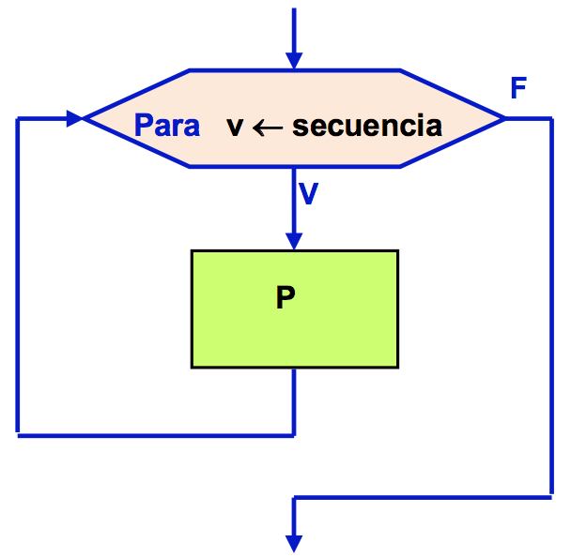
Bucle For
Cuando queremos iterar sobre una colección o queremos repetir una sección de código un número conocido de veces.
En cada iteración v toma el valor
Del un elemento de la secuencia
Las instrucciones en P se ejecutan el número de elementos en la secuencia

Slide 44
for: sobre qué itera
Secuencias de números
Listas
Cadenas de Caracteres

Slide 45
Sintaxis for
item almacena el elemento
sobre el que se está
trabajando en ese momento
Palabra reservada in
Dos puntos
for item in coleccion: INSTRUCCIÓN_1
INSTRUCCIÓN_2
INSTRUCCIÓN_3
Identación
Bloque de instrucciones a ejecutarse las cuales deben estar identadas
Las instrucciones dentro del bloque se repiten el número de elementos en la colección sobre la que se está iterando

Slide 46
Iterar un número de n veces
El siguiente código imprime “hola” 5 veces
>>> for i in range(5):
print (“hola” )
Output:
hola
hola
hola
hola
hola
La sentencia print dentro del bloque se repite 5 veces, porque hay 5 elementos en la secuencia de números generados por el range

Slide 47
¿Cómo funciona for?
Notes:
El primer elemento en la colección es asignado a la variable item.
Se ejecutan todas la instrucciones dentro del bloque.
El siguiente elemento en la colección es asignado a la variable item y se ejecutan todas las instrucciones dentro del bloque, esto se repite. hasta que se halla iterado sobre todos los elementos en la colección.
Los items de la colección dada son recorridos en el orden que aparecen en la colección.

Slide 48
La variable del lazo for
El siguiente código imprime los números de 0 al 4.
>>> for j in range(4):
print (j)
Output:
0
1
2
3
j en cada iteración toma el valor
del siguiente elemento en la secuencia
En
Los items de la colección dada son recorridos en el orden que aparecen en la colección.

Slide 49
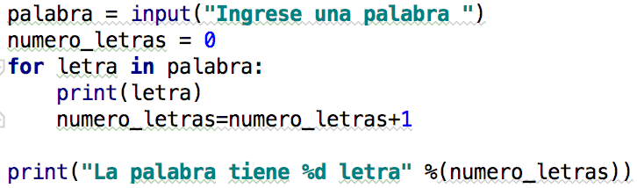
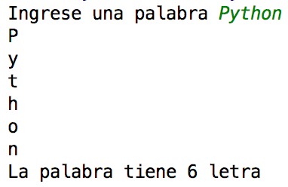
Iterar sobre cadena de caracteres
Escribir un programa que cuente el número de letras en una palabra.
Podemos iterar sobre los caracteres que forman una palabra o frase. En cada iteración la variable del bucle for toma el valor de una caracter de la palabra

Slide 50
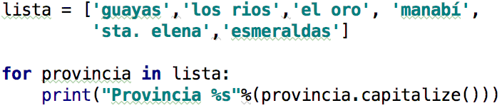
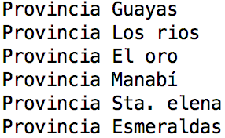
Iterar sobre una lista
Escribir un programa que muestre los nombres de las provincia de la costa.
Notes:
Mostrar los numeros de una lstas con sus cudrados

Slide 51
Ejercicios
Escribir una programa que pida una palabra y devuelva el numero de vocales y el número de consonantes

Slide 52
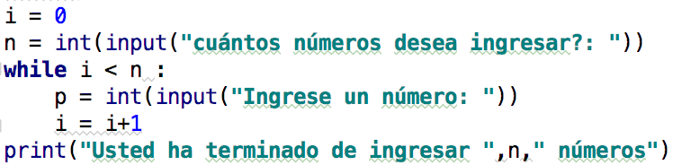
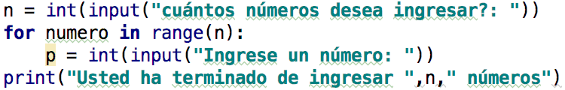
While o for
Escribir un programa que permite el ingreso de n números.
Los dos programas realizan la misma cosa.
Notes:
Escribir un programa que cuente los elementos de una lista usando while y luego usando for
#while i = 0 n = int(input("cuántos números desea ingresar?: ")) while i < n : p = int(input("Ingrese un número: ")) i = i+1 print("Usted ha terminado de ingresar ",n," números") #for n = int(input("cuántos números desea ingresar?: ")) for numero in range(n): p = int(input("Ingrese un número: ")) print("Usted ha terminado de ingresar ",n," números")

Slide 53
3.3 - Estructuras de Control Anidadas

Slide 54
Estructuras de Control Anidadas
Podemos incluir una estructura de control dentro de otra estructura de control para hacer programas mas complejos.
Por ejemplo:
Programa que cuente el número de “a” en un palabra.
Programa que muestre las tablas de multiplicar del 1 al 10.

Slide 55
Ejemplo: for - if
Escribir un programa que cuente el número de “a” en un palabra.

Slide 56
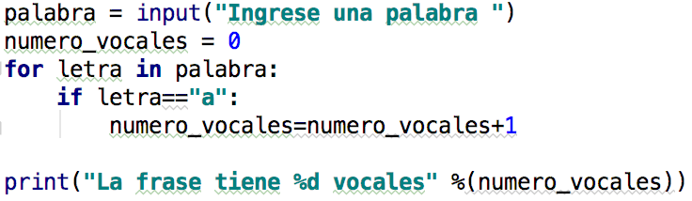

Solución Ejemplo: for - if
Escribir un programa que cuente el número de “a” en un palabra.
Dentro del bucle for escribimos el bloque condicional if con la condición letra==a, para incrementar el contador sólo cuando la letra sea una a.

Slide 57
Solución Ejemplo: for - if
Escribir un programa que cuente el número de “a” en un palabra.
Bloque for
Bloque if
Las sentencias del bloque if,deben mantener la misa identación, y estas identación debe ser mayor a la del bloque for
Notes:
La identación determina cuando el código va a ejecutarse.
Las sentencias del bloque if,deben mantener la misa identación, y estas identación debe ser mayor a la del bloque for
Los bloques anidados se identan con respecto a si mismo y a la identación del bloque que los contiene.

Slide 58
Bloques e Identación
Bloque 1
Bloque 2
Bloque 3
Bloque 1
Bloque 2
Notes:
Todas las declaraciones de código con la misma distancia a la derecha pertenecen al mismo bloque de código (el bloque termina en una línea con menos sangría o al final del código).
Los bloques se pueden anidar agregando más sangrías a la derecha

Slide 59
Ejemplo 2
Definir un histograma procedimiento() que tome una lista de números enteros e imprima un histograma en la pantalla. Ejemplo: procedimiento ([4, 9, 7]) debería imprimir lo siguiente:
****
*********
*******

Slide 60
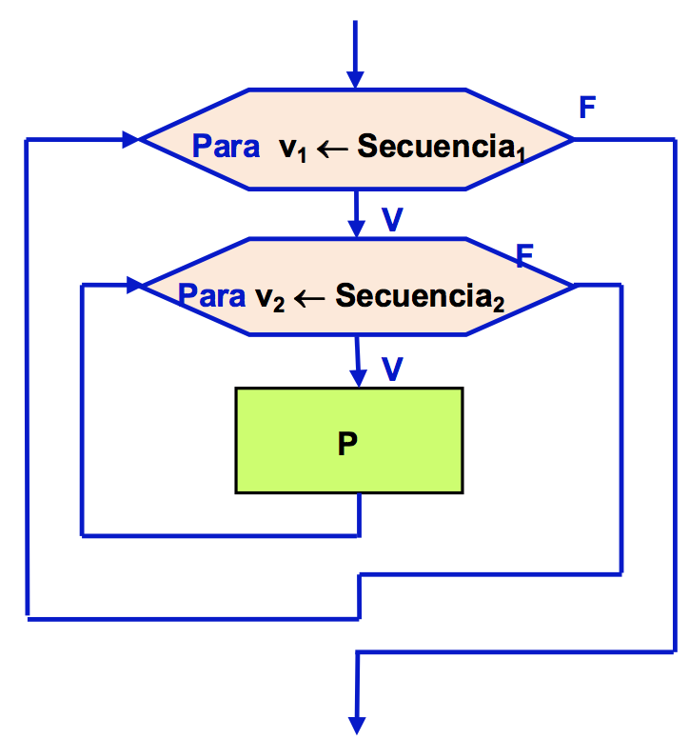
Ciclos aninados: for - for
Ciclo Externo
Ciclo Interno
Notes:
La regla establece que para cada instancia del ciclo externo, el ciclo interno se realiza completamente.

Slide 61
Ejemplo: for - for
Programa que muestra las tablas de multiplicar del 1 al 3
for x in range(1,4): print("Tabla del %d" %x) for y in range(1,13): print("%d x %d = %d" %(x,y,x*y))
Notes:
Liste todas las parejas de números con valores enteros del 1 al 3

Slide 62
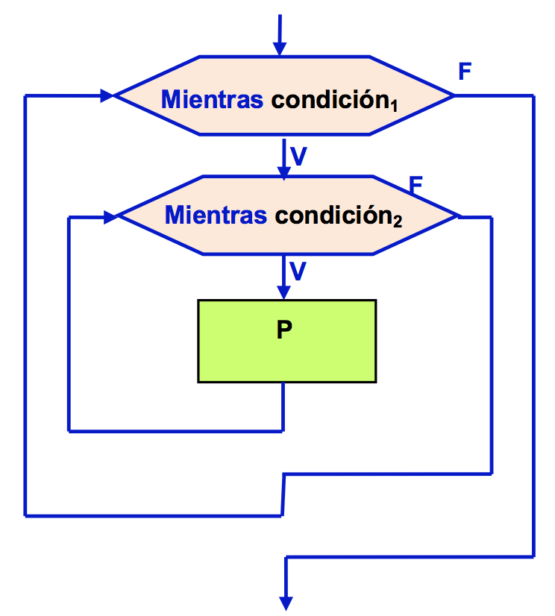
Ciclos aninados: while - while
Ciclo Externo
Ciclo Interno

Slide 63
Estructuras de Control Anidadas
Se pueden anidar tantos bloques como sea necesario para resolver el problema.
Una estructura de control puede contener a cualquier otra

Slide 64
Control de Bucles

Slide 65
break
Esta sentencia rompe el bucle (for o while) más cercano haciendo que que termine antes y continua con la ejecución de la siguiente instrucción.

Slide 66
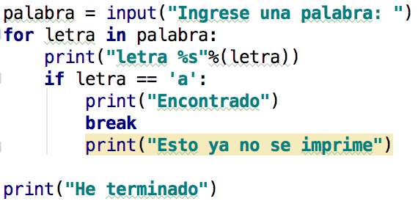
Ejemplo Break
Notes:
palabra = input("Ingrese una palabra: ") for letra in palabra: if letra == 'a': print("Encontrado") break print("Esto ya no se imprime") print("He terminado")

Slide 67
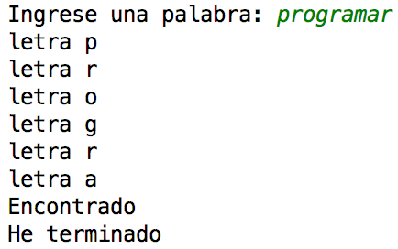
Salida Ejemplo

Slide 68
continue
Regresa al comienzo del bucle, ignorando todos las líneas de código que quedan en la iteración actual del bucle e inicia la siguiente iteración.

Slide 69
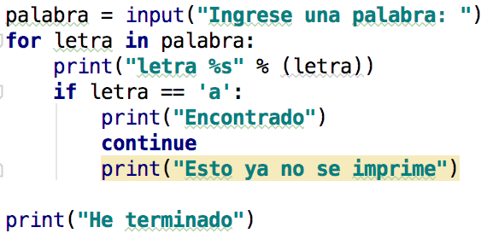
Ejemplo Continue
Notes:
palabra = input("Ingrese una palabra: ") for letra in palabra: print("letra %s" % (letra)) if letra == 'a': print("Encontrado") continue print("Esto ya no se imprime") print("He terminado")

Slide 70
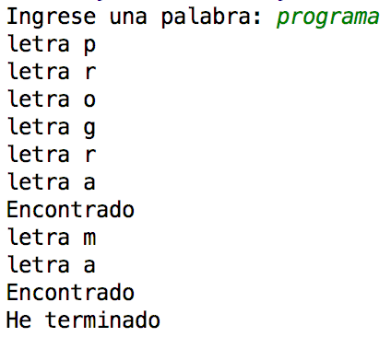
Salida Ejemplo

Slide 71
Bibliografía
Rodríguez, Luis. Python Programación Luis Rodríguez, Python Programación.
Downey, A., Elkner, J., & Meyers, C. (2012). How to think like a computer scientist: learning with python. Green Tea Press, Wellesley, Massachusetts.

